Slide 1
Software development lifecycle
1
2
3
4
5
6
Notes:
Рад приветствовать вас на очередном тренинге серии, посвященной конфигурационному менеджменту. И мы будем рассматривать Continuous integration. Continuous integration – очень заезженная тема. Об этом говорят все, кому не лень. Практика continuous integration стала практически незаменимой в большинстве проектов и вместе с этим приобрела привкус «попсовости» и обсосанности со всех сторон. Но тем не менее, всё равно встречаются такие люди, которые не знают об этой практике. Дошли слухи о том, что в Днепропетровске НИКТО кроме того, что вообще не использует CI, так еще и не знает о том, что это такое! Если кто-то среди присутствующих есть из Днепропетровска, можете поднять руку и сказать пару слов в свою защиту. Кроме того, что я рассказываю о том же, о чем и практически все остальные пропагандисты (инструменты, workflow), я еще и попробую вдохнуть новую жизнь в понятие непрерывной интеграции показав некоторую доселе невидимую грань.
ек
Особенностью данного тренинга является то, что я его провожу впервые. Остальные тренинги серии в том или ином виде уже достигали внимания слушателей. Этот же тренинг я подготовил совсем недавно. Так что должен предупредить о том, что я не уверен насчет того, вложимся ли мы в отведенные 1.5 часа времени.

Slide 2
Training goals
?
?
Notes:
У сегодняшнего тренинга две цели.
Первая - показать, что современный проект и вправду не может обойтись без практики continuous integration.
Вторая – установить взаимосвязь между практикой непрерывной интеграции и соответствующей процессной области CMMI, которая называется Product Integration.

Slide 3
Training plan
?
?
?
?
?
?
?
?
?
?
Notes:
Мы рассмотрим следующие вопросы:
Что такое CI
Зачем это вообще надо
Без чего CI невозможен
Самый общий workflow – действия, входящие в число стандартных при организации процесса непрерывной интеграции
Как CI влияет на весь процесс разработки
Инструменты и их особенности
Описание случаев, когда CI не нужен или неэффективен
Новая грань непрерывной интеграции – чего не хватает в функциональности и базовых идеях существующих инструментов
Связь непрерывной интеграции и модели зрелости процессов.

Slide 4
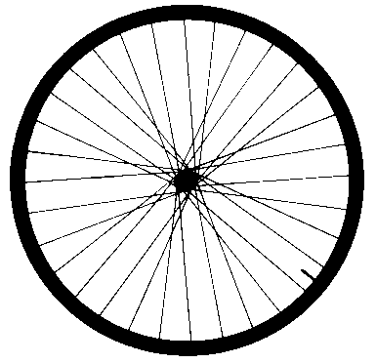
introduction
Basic ideas
Notes:
Начнем с базовых идей.
Опрос на тему использования практики CI

Slide 5
Software development lifecycle
Initiation
Requirements development & management
Design
Implementation
Integration
Testing
Deployment
Maintenance & support
Utilization

Slide 6
Software development lifecycle
N.x.x
Initiation
Requirements development & management
Design
Implementation
Integration
Testing
Deployment
Maintenance & support
Utilization

Slide 7
Software development lifecycle
x.M.x
Initiation
Requirements development & management
Design
Implementation
Integration
Testing
Deployment
Maintenance & support
Utilization

Slide 8
Software development lifecycle
Initiation
Requirements development & management
Design
Implementation
Integration
Testing
Deployment
Maintenance & support
Utilization
x.M.x

Slide 9
Software development lifecycle
Initiation
Requirements development & management
Design
Implementation
Integration
Testing
Deployment
Maintenance & support
Utilization
x.x.K

Slide 10
Software development lifecycle
Initiation
Design
Implementation
Requirements development & management
Integration
Testing
Deployment
Maintenance & support
Utilization
x.x.x.L

Slide 11
Software development lifecycle
Initiation
Design
Implementation
Requirements development & management
Integration
Testing
Deployment
Maintenance & support
Utilization
Basic continuous integration
Extended build management
Notes:
Расширенная непрерывная интеграция и управление сборками означают, что инструменты облегчают кроме всего прочего еще и тестирование (для разных платформ), а также развертывание приложения. Тоже на разные платформы.
Это то, что касается подходу к управлению жц приложения. Разные инструменты по разному покрывают фазы жц.
ОПРОС на тему использования инструментов непрерывной интеграции

Slide 12
Conclusion
?
?
?
Notes:
Conclusion before we move to the place of CI in CMMI
Еще пару слов перед тем, как мы перейдем к рассмотрению места непрерывной интеграции в CMMI модели.
Непрерывная интеграция – это всего лишь очередной инструмент или практика.
Проект среднего размера должен обязательно использовать эту практику
Так сложилось, что CI используется преимущественно в agile мире.
И разработка подхода к нумерации версий Agile SCM – это результат попытки осмыслить какие номера версий должны носить результаты сборок, выполняющихся сервером непрерывной интеграции. Я этим вопросом однажды заинтересовался и… до сих пор не могу остановиться.

Slide 13
Afterword

Slide 14
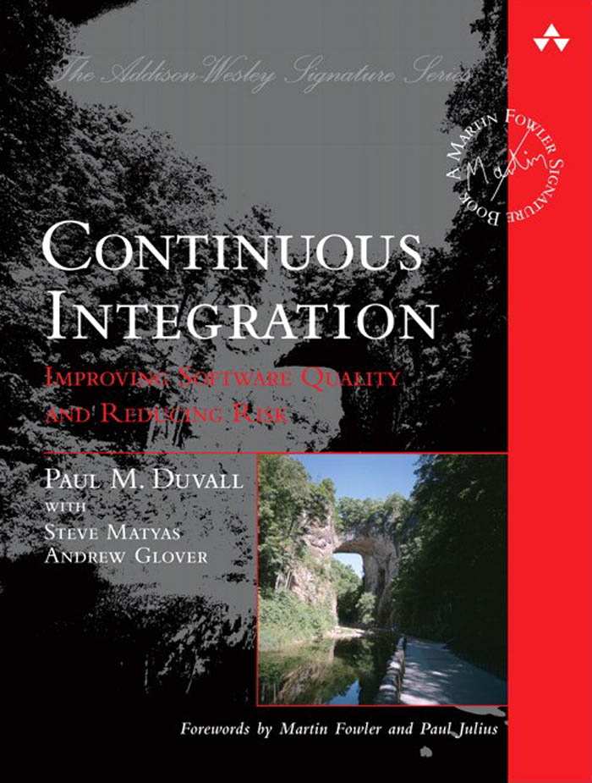
Recommended reading
Continuous Integration: Improving Software Quality and Reducing Risk by Paul M. Duvall, Steve Matyas, Andrew Glover

Slide 15
Useful links
?
?
?
?
?
?

